Slide 2
Idéation & réalisation

Slide 3

Objectifs de ce module
Définir l’idéation
Utiliser des outils de concéption

Slide 4
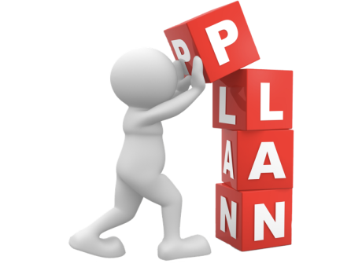
Plan du module
Design Thinking
Focus Group
L’idéation
Outils de conception
Tests
Mise en pratique

Slide 5
Design Thinking

Slide 6
Méthodes de la Pensée Design
Processus de co-créativité impliquant des retours de l’utilisateur final
Méthodologie d’intelligence collective qui place l’humain, ses usages et besoins au centre de la réflexion
3 étapes clés :
Identifier une problématique et comprendre son environnement
Trouver le concept, l’idée qui permettra de la résoudre
Concevoir la forme de ce concept

Slide 7
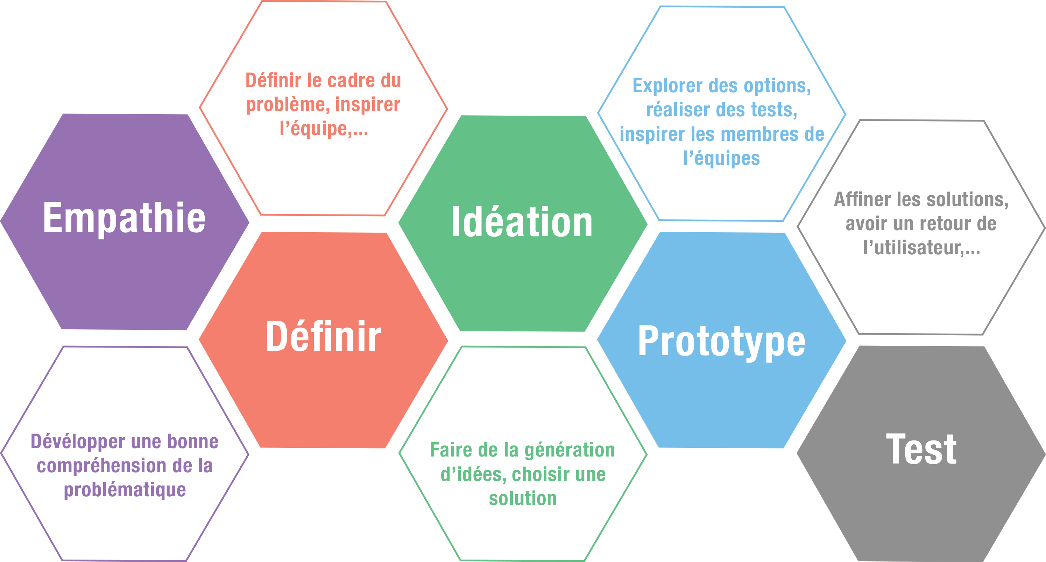

Slide 8
Focus Group

Slide 9
Définition
Le focus group est une forme particulière d’entretien collectif.
Plusieurs participants réunis autour d’un même sujet prédéfini (le projet) expriment idées, avis ou opinions.
Cette méthode s’applique des les premiers cycles de conception

Slide 10
Utilisation
Le focus group permet de recueillir des informations approfondies sur les expériences passées des utilisateurs.
Leurs impressions spontanées, leurs besoins, désirs ou motivations.
Un animateur se charge de guider le groupe dans le bon déroulement du focus group.

Slide 11
Utilisation
L’animateur se charge de poser des questions, jamais de demander directement « de quoi avez-vous besoins ».
L’utilisateur est au centre de la réflexion et non l’inverse.

Slide 12
Bénéfice ?
Collecter rapidement des données
Impliquer les utilisateurs
Moins couteux en temps
Des réponses en cascades

Slide 13
Limites
Trier les données, beaucoup seront inexactes ou imprécises
Une organisation bien plus compliquées (surtout sur 120 min).

Slide 14
Et si on à pas de vrai utilisateurs ?
Comment qu’on fait ???

Slide 15
Définir sa cible avec les persona’s
Genre
Age
Taille du foyer
Nationalité
Niveau d’instruction
Revenu
Profession et catégories sociales
Lieu d’habitation
Type d’habitation
Personnalité
Attitudes
Situations d’achat (perso ou pro)
Degré de fidélité
Quantités consommées
Habitudes de consommation / utilisation
Avantages recherchés
Circuit de distribution préféré
…

Slide 16
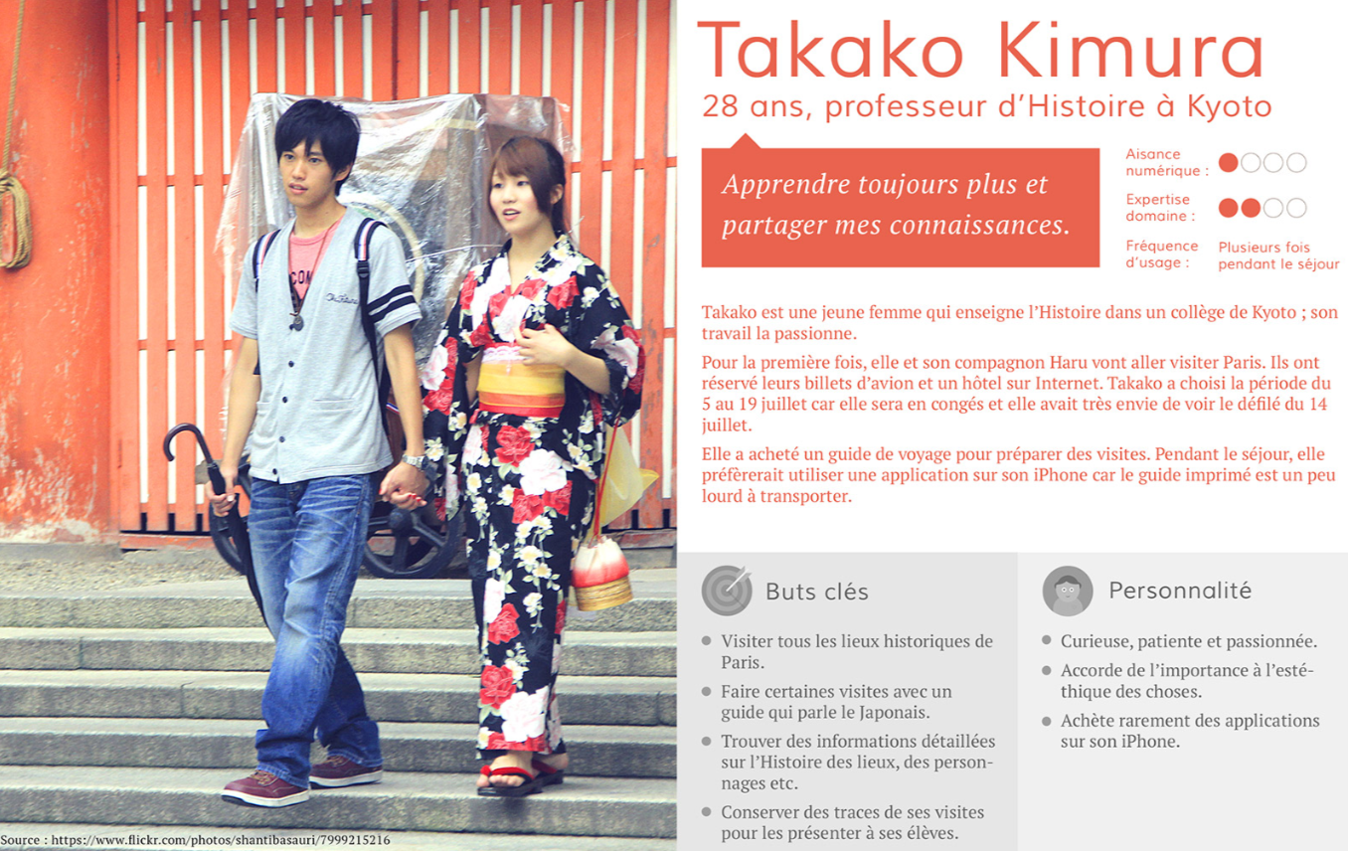

Slide 17
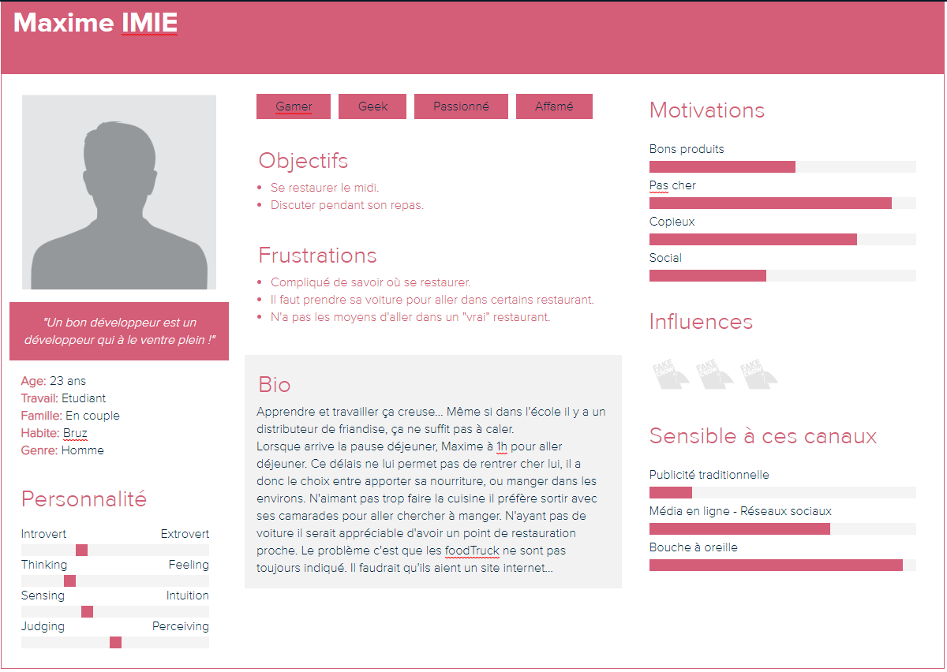
Notes:
https://app.xtensio.com/

Slide 18
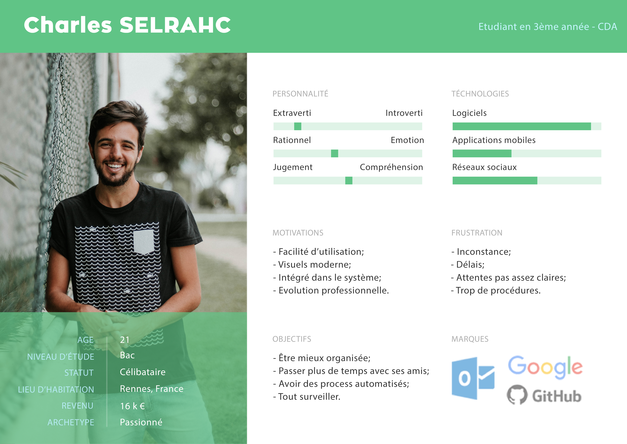

Slide 19
Bien construire son persona
Il faut se poser plusieurs questions :
Qui sont vos utilisateurs ?
Comment vivent-ils ?
Comment vont-ils utiliser votre produit / service ?
Ce que votre produit / service va leur apporter dans leur vie afin d’atteindre leurs objectifs

Slide 20
Avantages & inconvénients
Avantages
Définir des hypothèses
Focus sur l’utilisateur
Définir une version commune de « pour qui » on conçoit le produit
Décisions « plus humaine »
Définir les besoins avant d’entrer dans les détails du produit
Inconvénients
N’aide pas à concevoir le produit
Ne valide pas les hypothèses
Ne remplaces pas les recherches ni les tests

Slide 21

Des questions ?

Slide 22
Exercice
Réalisez un ou plusieurs persona(s) concernant les utilisateurs de co-voiturage

Slide 23
L’idéation

Slide 24
Brainstorming
Une génération d’idées flash et rapide.
Face à cette tache seulement l’équipe de conception
Développer sa créativité
Conception innovantes
Résolution des problèmes
La quantité face à la qualité.

Slide 25
Les règles
Spontanéité des idées
Suspension de jugement
Pas de critique, pas de modification, pas de suppression
Encourager les idées extravagantes
Laisser l’imagination travailler
Fertilisation croisée
Rebondir sur ce qu’on entend : copier, coller, améliorer

Slide 26
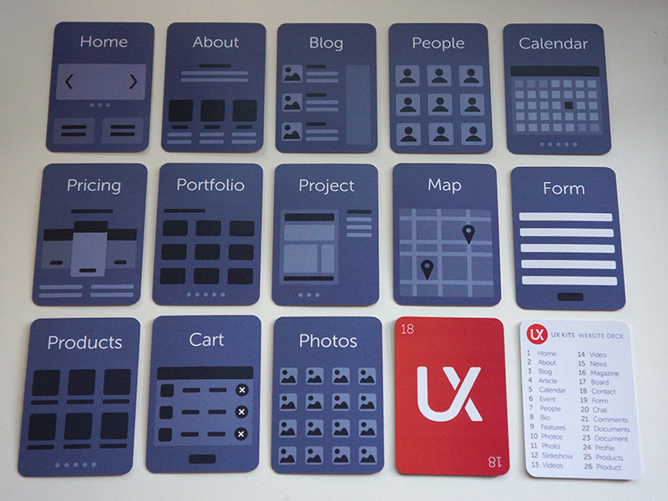
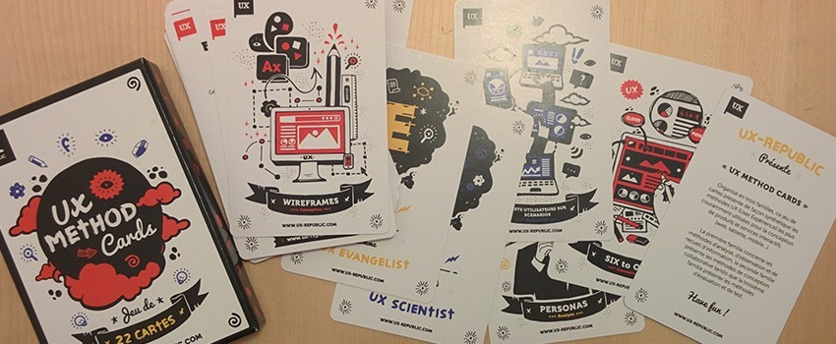
Une alternative : UX Cards
Ces jeux de cartes présentent de façon synthétique & ludique les méthodes UX les plus couramment utilisées pour la conception de produits et services interactifs

Slide 27
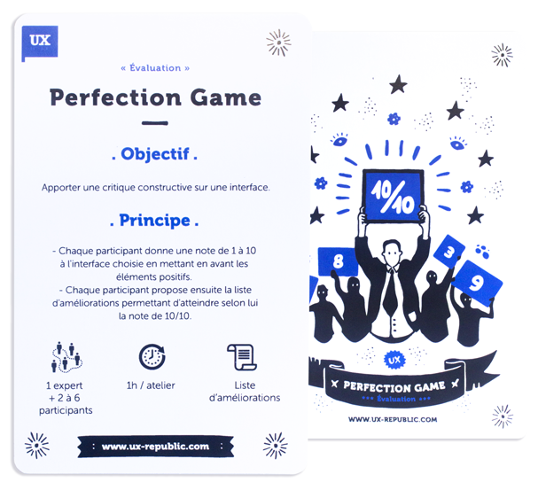
Exemple d’une carte

Slide 28
Interpretation
La méthode PMI (« Plus, Moins, Intéressant »)
Qu’est ce qui est positif dans cette idée ?
Qu’est ce qui est négatif ?
Quel aspects doit-on améliorer ?
Qu’est ce qui rend cette idée intéressante ?

Slide 29
Design studio
Atelier de conception collaboratif et participatif.
Permet de générer rapidement des solutions de conception lié à une problématique de design.
Cycle itératif (« Créez, présentez, critiquez »)
Création de sketchs
Pitch de la solution
Critique constructive

Slide 30
Des questions ?

Slide 31
Outils de conception

Slide 32
Maquettage
Lors de la phase de génération, celle où l’on conçoit des prototypes du système
A partir des esquisses, élaborer des plans et des maquettes pour faire naitre les idées dans le réel.
Deux niveaux de fidélité
Basse fidélité (dessin)
Haute fidélité (mockup d’application réel)

Slide 33
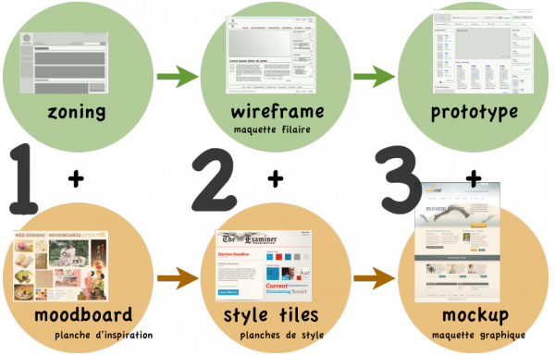

Slide 34
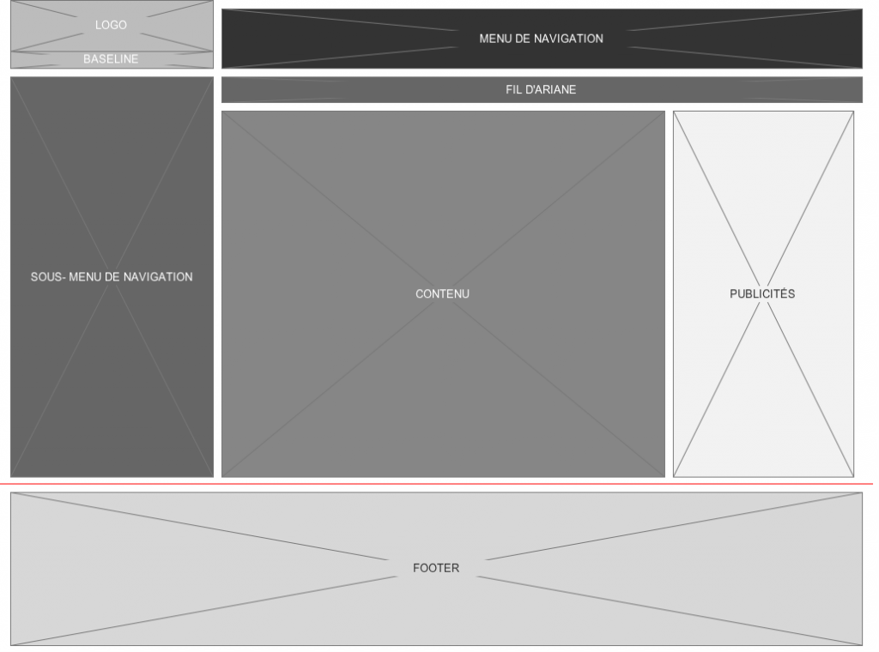
Zoning
Découper la page en autant de zones que nécessaire.

Slide 35
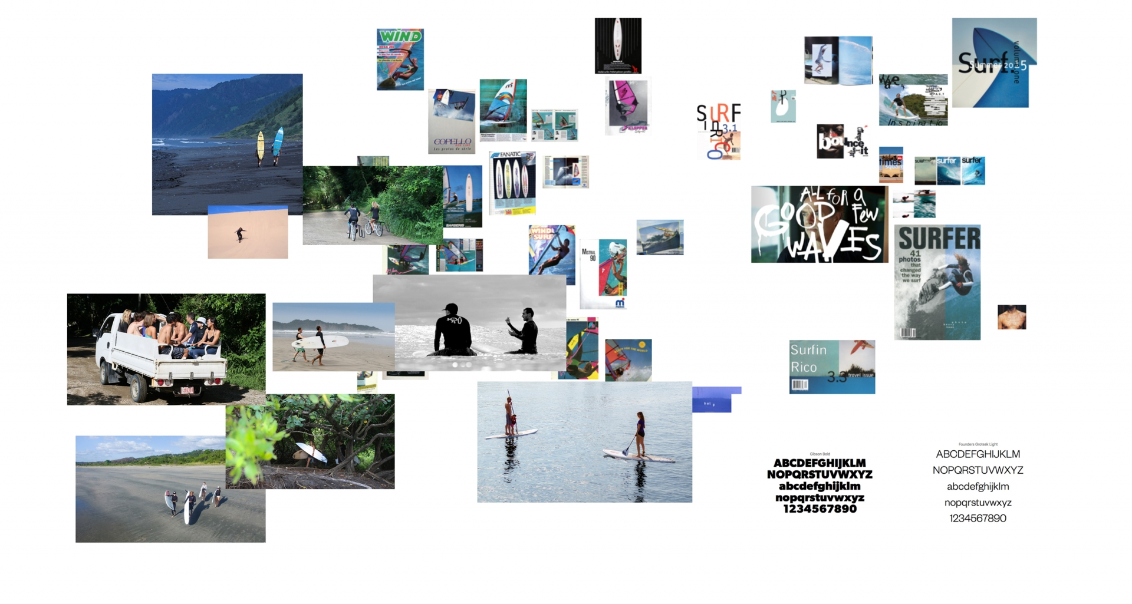
Moodboard
Epingler en vrac les inspirations visuelles.
Images, screenshots de pages web existantes,…
Objectif : Dégager assez tôt une tendance de style

Slide 36
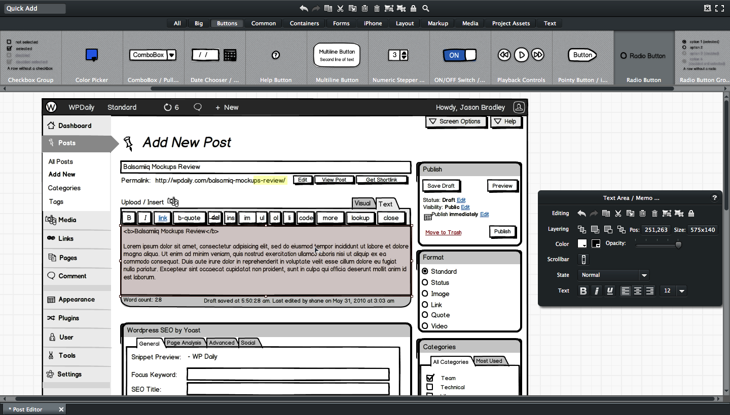
Wireframe - Balsamiq
Notes:
https://marvelapp.com/
https://www.invisionapp.com/

Slide 37
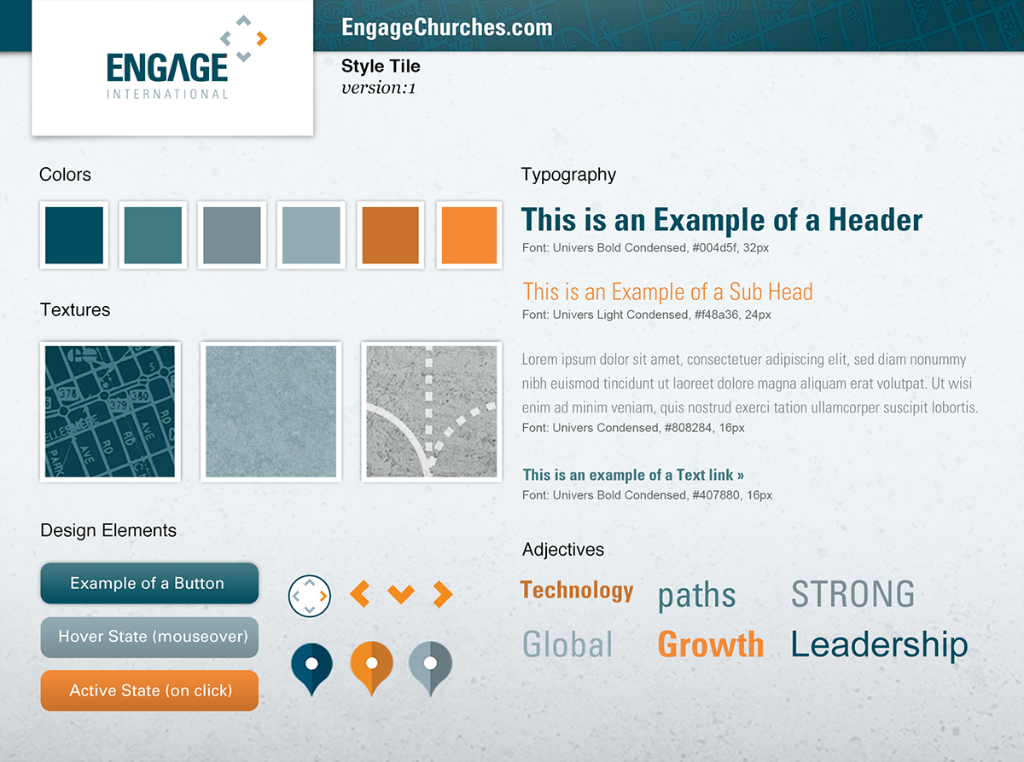
Style tiles
Définir les grandes tendances (graphiques, couleurs, typo,..)
4 grandes étapes :
Écouter le client
Interpréter (design,..)
Définir le langage visuel (thème,..)
Itérer

Slide 38
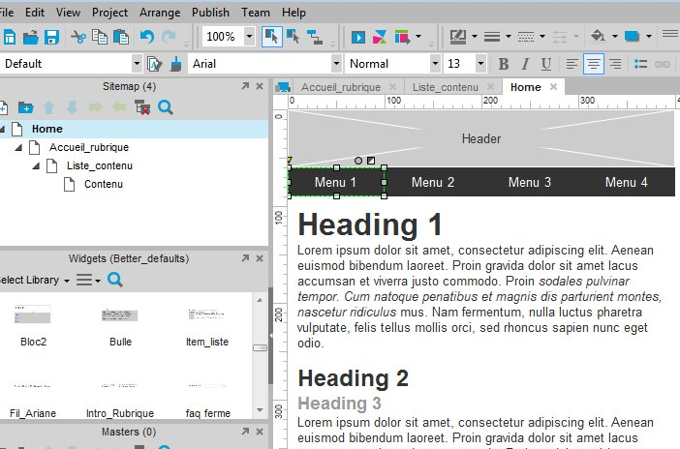
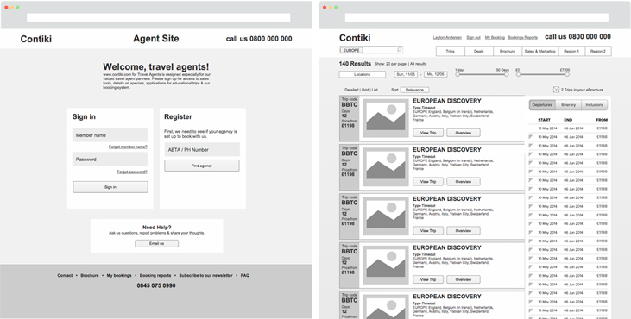
Prototypage - Axure

Slide 39
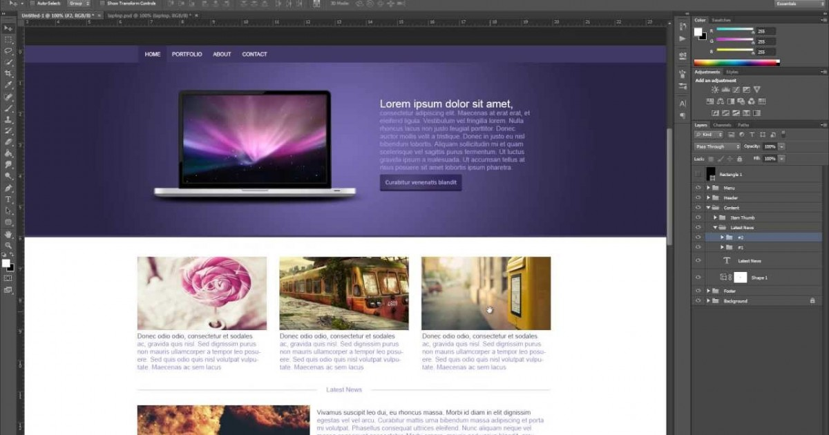
Mockup - Photoshop

Slide 40
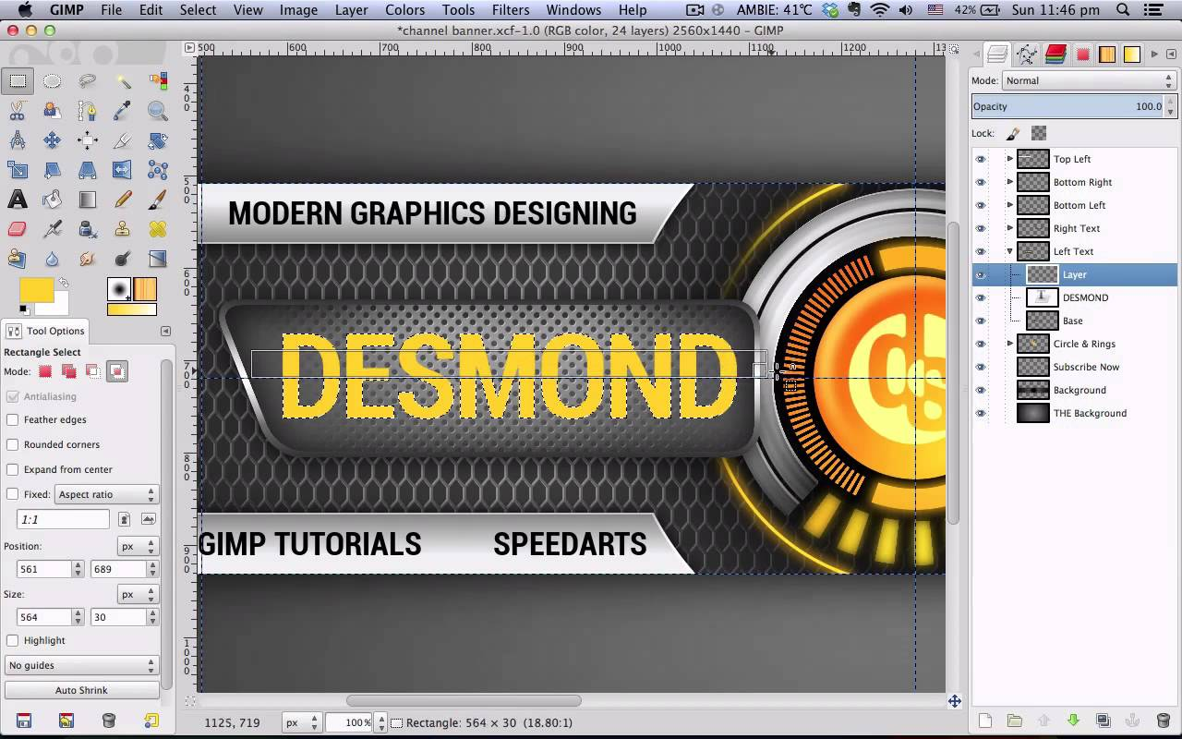
Alternative : Gimp

Slide 41
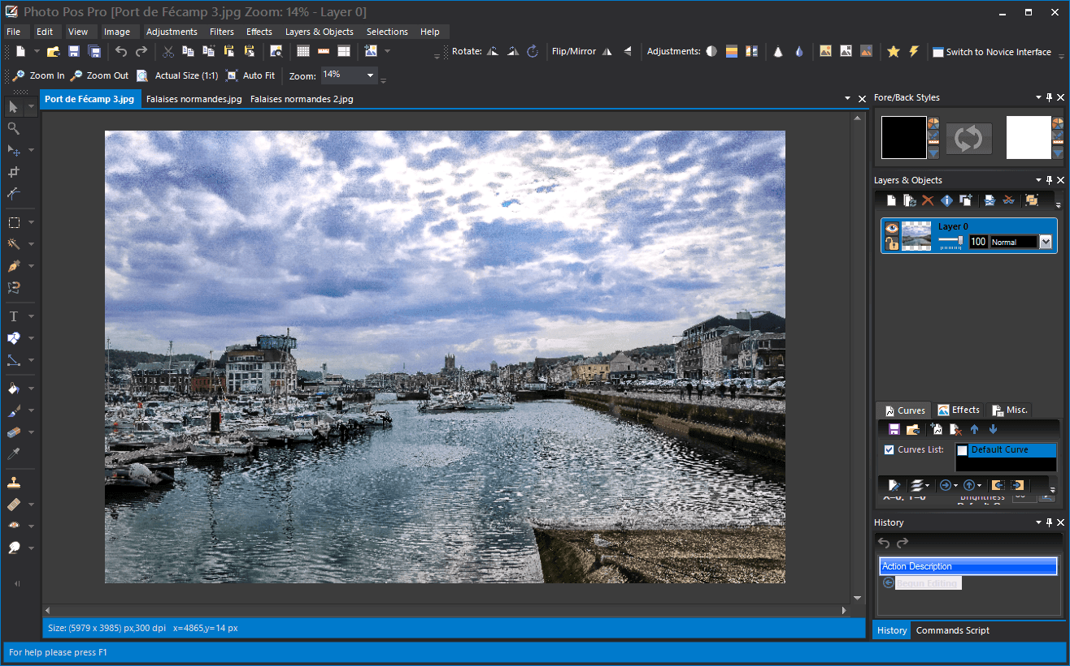
Alternative : Photo Pos Pro

Slide 42
Iconographie & Guidelines
Windows
Guidelines
Modern UI
Apple
Guidelines
Android
Guidelines

Slide 43
Des questions ?

Slide 44
Tests

Slide 45
Pourquoi faire ?
Valider ou non les hypothèses émises
Faire des itérations afin d’améliorer le produit
Simplifier le développement
Diminuer les coûts
Une erreur de conception détectée tôt coûtera moins

Slide 46
Quelques outils
Hotjar
Optimalworkshop
Loop11
Silverback 3 (Pour Mac)
Crazzyegg
Dugwood
…

Slide 47
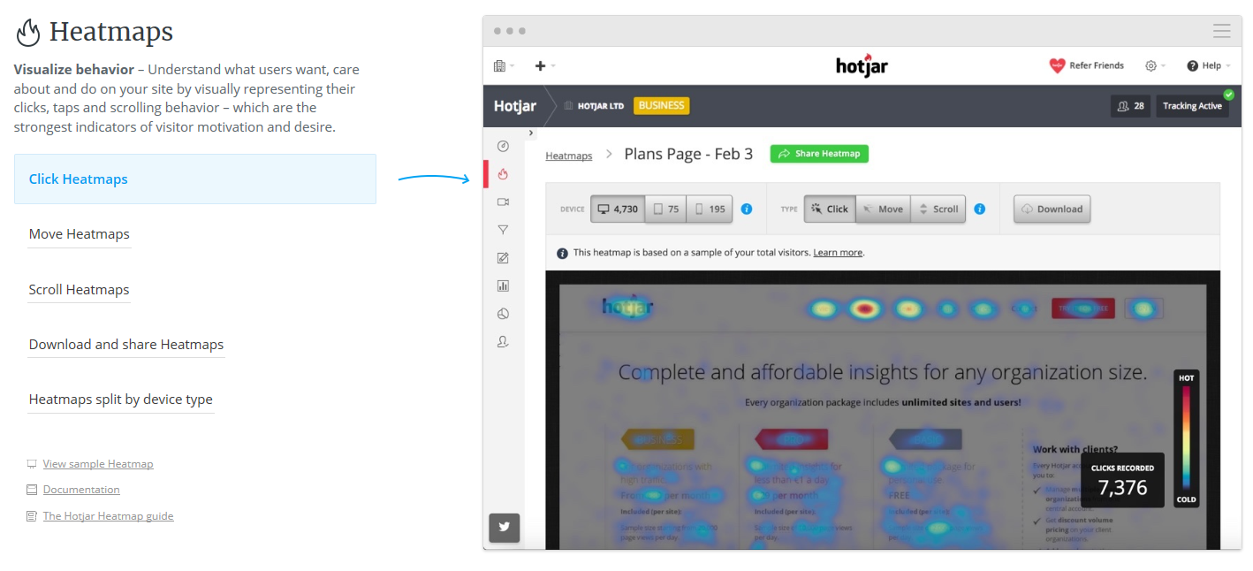

Slide 48
Questionnaire produit
Le questionnaire produit est un outil indispensable pour connaître ses prospects, écouter ses clients et répondre à leurs attentes.
Il peut être réalisé par un sondage web, un micro-trottoir, un sondage téléphonique, …
Il est utilisé par de nombreuses structures pour le lancement d’une nouvelle création, pour comprendre les habitudes de consommation ou pour tester et étudier le comportement des consommateurs.

Slide 49
Des questions ?

Slide 50
Mise en pratique

Slide 51
Exercice
Faites les étapes de conception afin de refaire le site de Kivahoo
Zoning, moodboard, wireframe, style tiles, mockup

